Slide 1
Муниципальное бюджетное дошкольное образовательное учреждение «Центр развития ребенка – детский сад № 33 «Светлячок»
Путешествие Колобка
к Лету!
Продолжение 3

Slide 2
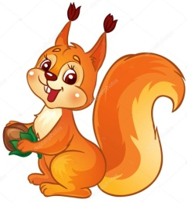
Идут они, идут, а навстречу им…
Загадка.
Любит кушать он малину
И в берлоге спит всю зиму.
Страшно может он реветь
А зовут его…
(найти правильный ответ)

Slide 3
Медведь: Здравствуйте! Куда это вы идете? Колобок: Мы идем в гости к Лету.
Мишка, а почему ты такой грустный? Медведь: Я знаю веселую зарядку, но со мной все боятся играть. Колобок: А давайте, ребята, поиграем с Мишкой и развеселим его!

Slide 4
Физ. зарядка: Мишка по лесу гулял, (идем вперевалочку) Мишка ягоды искал. Вот так, вот так (ставим одну руку на бочок – это «корзинка») Мишка ягодки искал. Сладку ягодку малинку Положил он всю в корзинку Вот так, вот так. (собираем ягоды и складываем в «корзинку») Положил он всю в корзинку. А потом Мишенька плясал Лапки кверху поднимал Вот так, вот так (выставляем ножки на пятку, поднимаем руки вверх ) (Родители, можно использовать музыку)

Slide 5
Медведь: Вы устали, отдохните. А мы с ребятами приготовим для вас угощение. Задание для родителей и детей. Дайте малышу деревянную шпажку для шашлыка или канапе, нарежьте сыр, колбасу, хлеб, виноград (можно сделать из любых продуктов …). Пусть ребенок сделает закуски на ужин вместе с вами. Колобок: Спасибо, тебе Мишка! И Вам, ребята, спасибо за вкусное угощение! Мишка, пойдем с нами в гости к Лету. И пошли они дальше вчетвером: колобок, заяц, волк и медведь. А навстречу им… Продолжение следует…

